Slide 1


ЦЕНТРАЛЬНЫЙ ВОПРОС :
ЛЮБОВЬ ИЛИ ЭГОИЗМ?
Урок 2
13 Апреля 2024

Slide 2
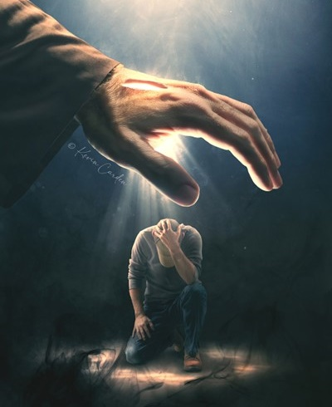
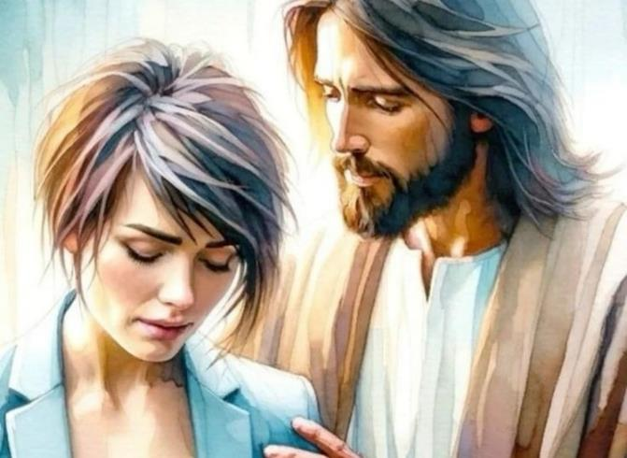
“Не бойся, ибо Я с тобою; не смущайся, ибо Я Бог твой; Я укреплю тебя, и помогу тебе, и поддержу тебя десницею правды Моей” (Исайя 41:10)

Slide 3

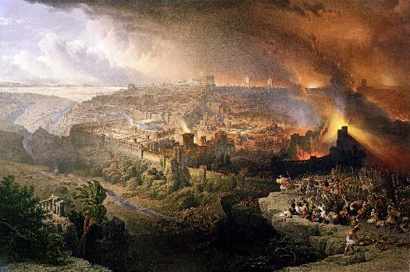

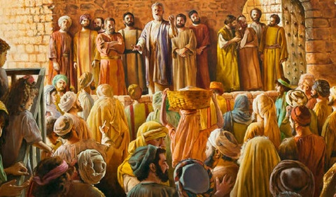

70 год н.э. ознаменовал конец Израиля как нации. Хотя именно Рим опустошил Иерусалим и Храм, в эту войну были вовлечены и другие державы.
С одной стороны, сатана подстрекал Израиль отвергнуть Мессию, а затем заявить о своем праве уничтожить нацию.
С другой стороны, Бог неоднократно предупреждал о последствиях его отвержения; задержал исполнение приговора; и подготовил народ и Церковь, чтобы мы подхватили факел истины и осветили мир посланием Божьей любви.
Уроки разрушения Иерусалима :
  Отвержение любви Божией.
  Божья забота о своем народе.
Уроки первых христиан :
  Верность в поисках.
  Помогите нуждающимся.
  Любовь, наш знак идентичности.

Slide 4

УРОКИ РАЗРУШЕНИЯ ИЕРУСАЛИМА

Slide 5

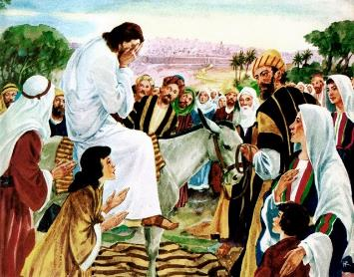
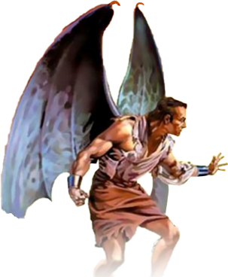
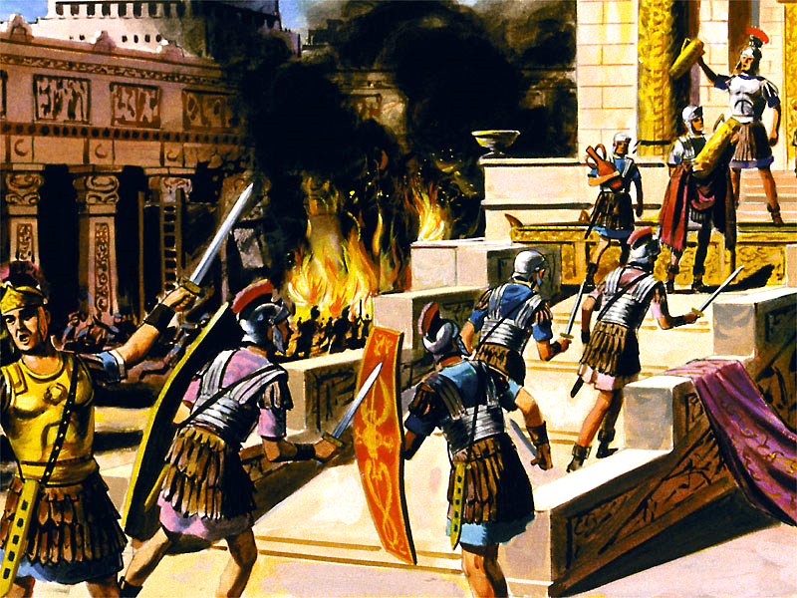
ОТВЕРЖЕНИЕ ЛЮБВИ БОЖИЕЙ
“Иерусалим, Иерусалим, избивающий пророков и камнями побивающий посланных к тебе! сколько раз хотел Я собрать детей твоих, как птица собирает птенцов своих под крылья, и вы не захотели!” (Maтфея 23:37)
Иисус плакал, приближаясь к Иерусалиму (Луки 19:41-44). Он знал, что они пострадают от заслуженных последствий своего упрямого неприятия любящих призывов Бога. (Mф. 23:37).
Он плакал, потому что трагедии можно было избежать. Потому что Бог так любит нас, что не хочет, чтобы кто-нибудь умер, но чтобы каждый имел жизнь вечную (Ин. 5:39-40; Иез. 18:31-32).
История говорит нам, что евреи восстали в 66 году против римских захватчиков. Различные еврейские группировки воевали между собой, в то время как римляне осадили город. В 70 году все закончилось. Тит разрушил Иерусалим и Храм. Погиб один миллион евреев.
Но история не рассказывает нам, как сатана подстрекал евреев к восстанию, а римлян к мести. Разрушение Иерусалима было прямым делом дьявола. Отвернувшись от Источника жизни, Израиль оказался во власти врага, который ищет только разрушения и смерти.

Slide 6

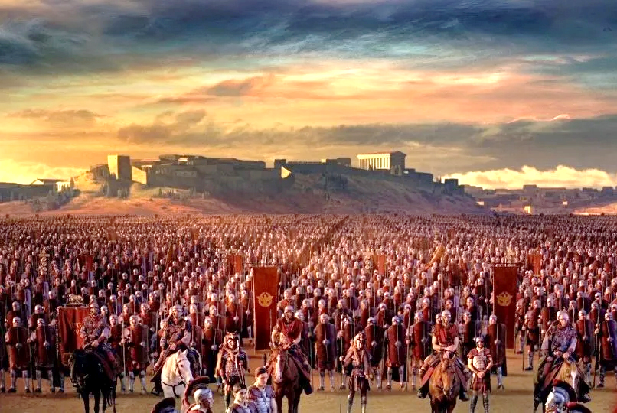
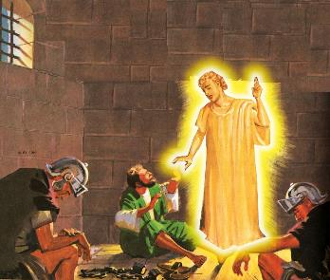
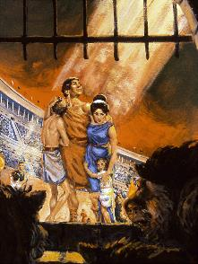
БОЖЬЯ ЗАБОТА О СВОЕМ НАРОДЕ
“не бойся, ибо Я с тобою; не смущайся, ибо Я Бог твой; Я укреплю тебя, и помогу тебе, и поддержу тебя десницею правды Моей” (Исайя 41:10)
В своей любви Бог дал возможность каждому, кто хотел избежать гибели. Он дал знак: Иерусалим окружен войсками (Лк. 21:20).
Гай Цестий Галл исполнил это знамение в 66 году. Осада была снята, а вождь зелотов Елеазар бен Симон преследовал римлян и разгромил их.
Все, кто поверил словам Иисуса, воспользовались моментом, когда Иерусалим остался без охраны, и бежали.
Несколько месяцев спустя Нерон послал Веспасиана подавить восстание. С 67 по 70 годы осада была постоянной.
Бог может и хочет защитить Своих детей даже в самые трудные времена (Пс. 45:1; Ис. 41:10). Однако многие погибли из-за своей верности Богу (Евр. 11:35-38).
Почему одни защищены, а другие, видимо, оставлены Богом?

Slide 7

“Таинственное провидение, которое позволяет праведникам терпеть гонения со стороны нечестивцев, было причиной большого недоумения для многих, кто слаб в вере. Некоторые даже готовы отказаться от своей уверенности в Боге, потому что Он позволяет самым низменным людям процветать, в то время как самые лучшие и чистые страдают и мучаются их жестокой силой. Как, спрашивается, может Тот, кто справедлив и милостив, а также обладает бесконечной властью, терпеть такую несправедливость и угнетение? Это вопрос, к которому мы не имеем никакого отношения. Бог дал нам достаточно доказательств Своей любви, и мы не должны сомневаться в Его благости, потому что не можем понять действия Его провидения.”
E.Уайт (Великая борьба, стр. 47)

Slide 8

УРОКИ ПЕРВЫХ ХРИСТИАН

Slide 9

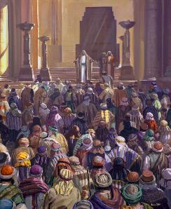
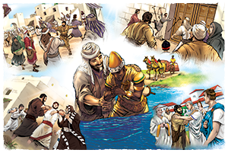
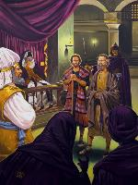
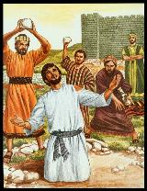
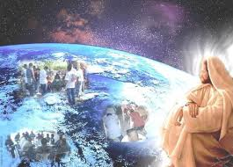
ВЕРНОСТЬ В ПОИСКАХ
“А Савл терзал церковь, входя в домы и влача мужчин и женщин, отдавал в темницу” (Деяния 8:3)
Начало было поистине обнадеживающим: обращенные исчислялись тысячами (Деян 2:41; 4:4); верующие проповедовали с силой (Деян 4:31; 5:42).
Но враг был неспокоен. Первые угрозы (Деяния 4:17-18); затем наказания (Деян 5:40); наконец, смерть (Деян. 7:59).
Из-за гонений, воздвигнутых Савлом, ученики были рассеяны (Деяния 8:1). Но, не погаснув, благодаря верности верующих, свет засиял гораздо ярче по всему известному миру (Деян. 8:4; 11:19-21; Рим. 15:19; Кол. 1:23).
Иисус дал Своей Церкви поручение и силу продвигать ее вперед (Деяния 1:8). Никакая сила, физическая или духовная, не может остановить распространение Евангелия (Мф. 16:18). «Если Бог за нас, никто не может быть против нас!» (Рим. 8:31)

Slide 10

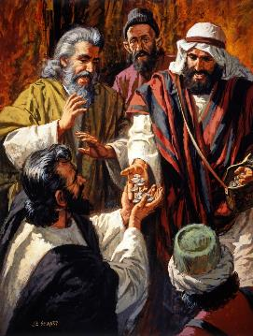
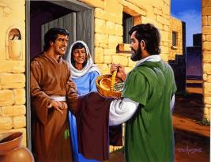
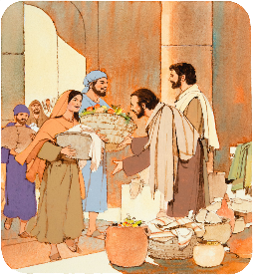
ПОМОГИТЕ НУЖДАЮЩИМСЯ
“И продавали имения и всякую собственность, и разделяли всем, смотря по нужде каждого” (Деяния 2:45)
Какое влияние оказало Евангелие на первых христиан (Деян 2:42-47)?
Они верили в учение Иисуса
Имевшие дар исцеляли больных.
У них было все общее.
Они поделились тем, что имели, с нуждающимися.
У них были общественные собрания.
У них были собрания по домам, где они праздновали Вечерю Господ.
Они жили в радости и простоте сердца.
Они славили Бога.
Будучи посланниками Христа, они подражали Иисусу. Заботясь о нуждах окружающих, они завоевали расположение всего города.
Как и тогда, Церковь должна характеризоваться любовью христиан друг к другу и заботой о своей общине.

Slide 11
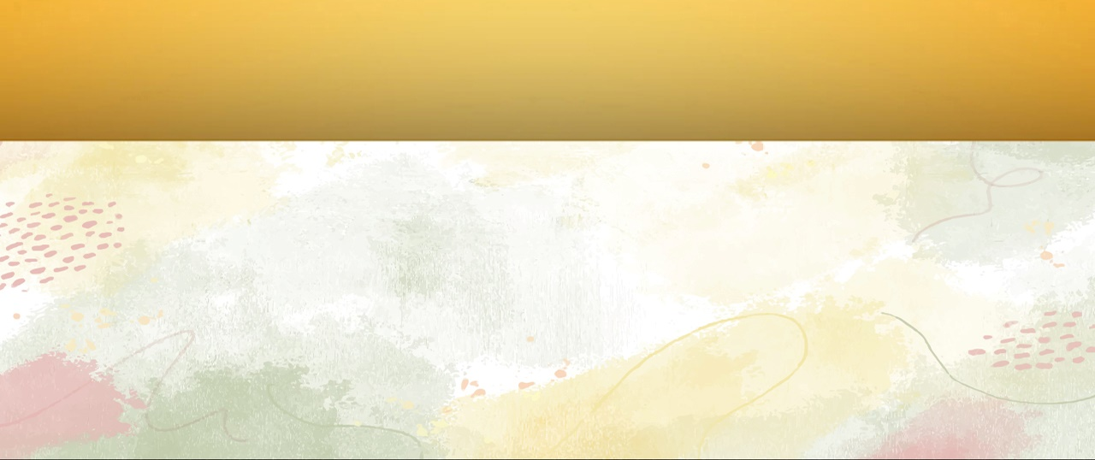
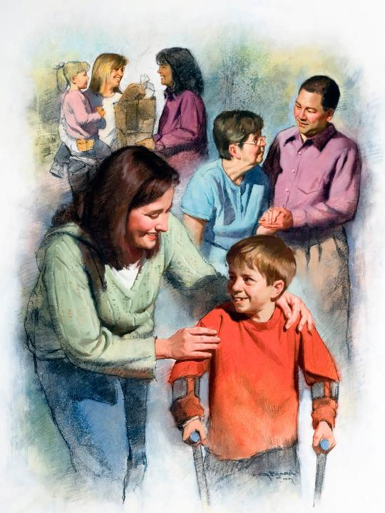
ЛЮБОВЬ, НАШ ЗНАК ИДЕНТИЧНОСТИ
“По тому узнают все, что вы Мои ученики, если будете иметь любовь между собою” (Иоанна 13:35)
Каждая из сторон, участвующих в космическом конфликте, имеют свои особенности: сатана ненавидит и разрушает; Бог любит и восстанавливает.
По этим шаблонам действуют последователи той или иной стороны. Если мы следуем за Богом, мы проявим это через любовь к другим (1Ин. 4:20-21).
Христиане II и III веков претворяли в жизнь бескорыстную любовь. Во время двух крупных пандемий (в 160 и 265 годах) они посвятили себя заботе о пострадавших, не принимая во внимание собственную безопасность.
Они отдали себя из любви и принесли пользу миллионам людей. Но они обратили свое внимание не на себя, а на Того, за кого были готовы отдать свою жизнь, своего Спасителя: Иисуса.

Slide 12

“Привилегия каждой души — быть живым каналом, через который Бог может сообщить миру сокровища Своей благодати, неисследимое богатство Христа. Нет ничего, чего Христос желал бы так сильно, как агентов, которые будут представлять миру Его Дух и характер. Ничто так не нужно миру, как проявление через человечество любви Спасителя. Все небо ждет каналов, по которым можно будет излить святой елей, чтобы принести радость и благословение человеческим сердцам.”
E.Уайт (Удивительная благодать Божия – неисследимые богатства, Июнь 28)

